Slide 1










Nhiệt liệt chào mừng các thầy cô giáo tới dự giờ
LỚP: 2D
Môn: Toán
Phép cộng (có nhớ) số có hai
chữ số với số có một chữ số
(tiết 1)
Người thực hiện:Trần Thị Huệ

Slide 2


Slide 3
Khởi động
Đặt tính rồi tính
38 + 10 23 + 12
38
10
48
23
12
35
+
+

Slide 4
Toán
Phép cộng (có nhớ) số có hai
chữ số với số có một chữ số
(tiết 1)

Slide 5




Toán
Phép cộng (có nhớ) số có hai
chữ số với số có một chữ số
(tiết 1)
Vậy kiến có bao nhiêu hạt gạo?
Tôi có
35 hạt gạo.
Chị kiến ơi, tôi trả cho chị 7 hạt gạo.
35 + 7 = ?

Slide 6

35 + 7 = ?
Chục | Đơn vị
5 cộng 7 bằng 12, viết 2 nhớ 1
3 thêm 1 bằng 4, viết 4
35
+
7
4
2
35 + 7 = 42

Slide 7
Toán
Phép cộng (có nhớ) số có hai
chữ số với số có một chữ số
(tiết 1)
1
Tính.
28
3
78
9
57
7
13
7
+
+
+
+
31
87
64
20

Slide 8
Toán
Phép cộng (có nhớ) số có hai
chữ số với số có một chữ số
(tiết 1)
2
Đặt tính rồi tính.
35 + 6
47 + 8
89 + 2
63 + 9
35
6
47
8
89
2
63
9
+
+
+
+
41
55
91
72

Slide 9
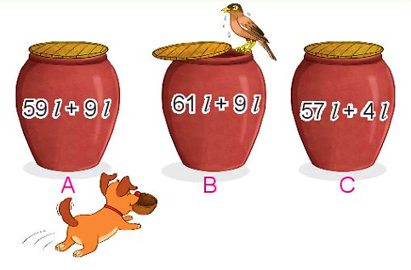
3
Mỗi chum đựng số lít nước là kết quả của phép tính ghi trên chum. Hỏi chum nào đựng nhiều nước nhất?

Slide 10
3
Mỗi chum đựng số lít nước là kết quả của phép tính ghi trên chum. Hỏi chum nào đựng nhiều nước nhất?
59 l + 9 l =
61 l + 9 l =
57 l + 4 l =
68 l
70 l
61 l
Vậy chum B đựng nhiều nước nhất.

Slide 11
Toán
Phép cộng (có nhớ) số có hai
chữ số với số có một chữ số
(tiết 1)

Slide 12

Tiết học đến đây là kết thúc!
Chúc các em sức khỏe, học tập tốt!
Kính chúc sức khỏe quý thầy cô!

